Slide 1
Endogénne a exogénne procesy
Lucia Holodňaková
2013/2014
I.D

Slide 2
ENDOGÉNNE-zemetrasenie
Kanada, Toronto 2010

Slide 3
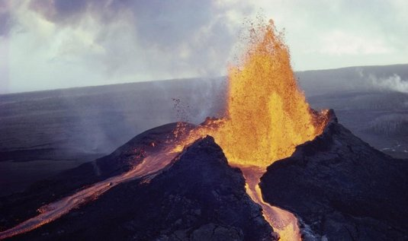
ENDOGÉNNE-vulkanizmus
Kilauea,Havaj –lávová sopka
Etna, Taliansko - stratovulkán

Slide 4
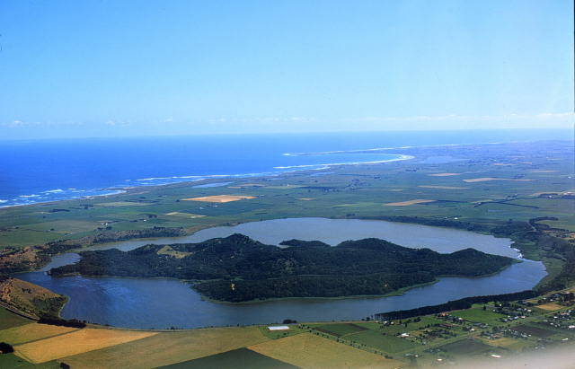
Tower hill, Western Victoriamaar -
maárová
Fudžisan, Japonsko -nasýpaná

Slide 5
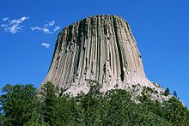
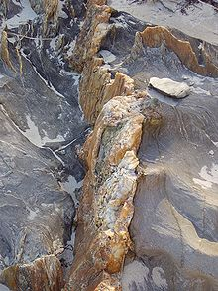
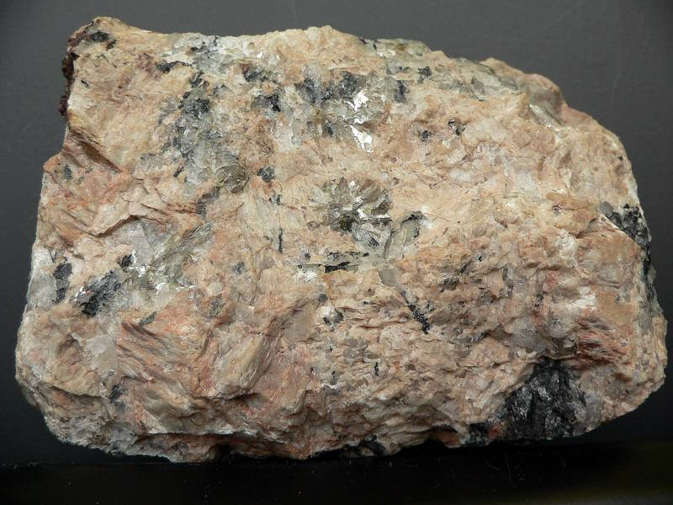
ENDOGÉNNE-MAGMATIZMUS
Sierran Nevada, Kalifornia,USA -batolit
Devils Tower, Wyoming USA -lakolit
Pravá žila
Pegmatit- žilná hornina

Slide 6
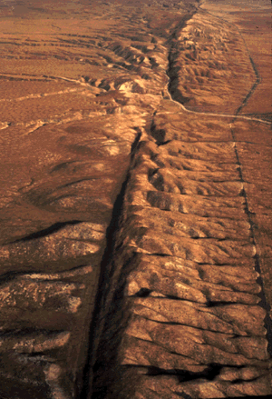
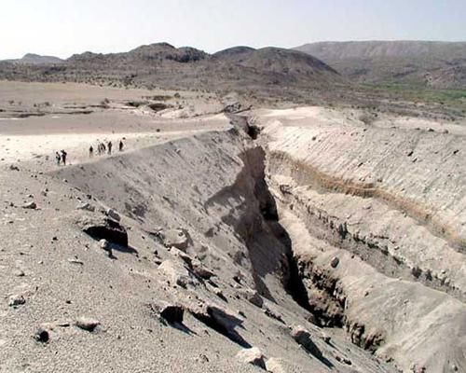
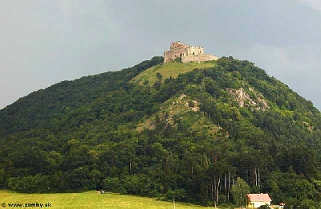
ENDOGÉNNE-VZNIK POHORÍ
Lom Na Kobyle -Očkovský přesmyk
Kalifornia, USA -zlom
Východoafrická priekopová prepadlina
Kapušanský hradný vrch- hrásť

Slide 7
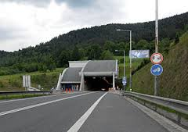
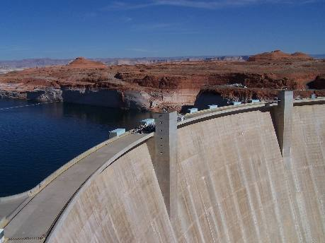
EXOGÉNNE-Antropogénny reliéf (človek)
Chicago, USA -mesto
Tunel Branisko -komunikácie
Glen Canyon Dam, Arizona, USA -vodná priehrada

Slide 8
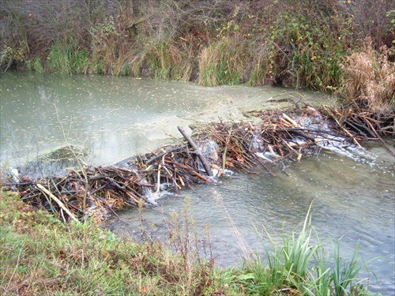
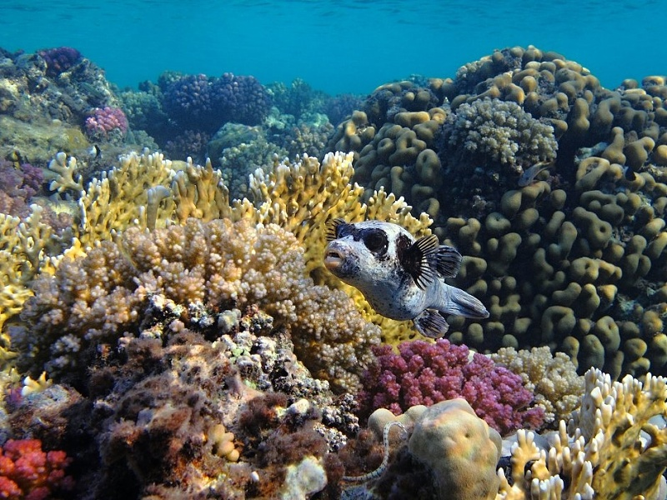
ExogénnE-biogénny reliéf(rastliny, živočíchy)
lúka Prešov -krtince
Záhorie –bobria hrádza
Červené more –korálový útes

Slide 9
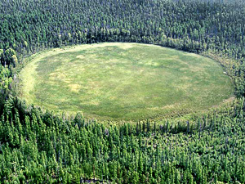
Exogénne-kozmogénny reliéf(kozmické tele.)
Baringerov kráter
Kráter Tunguzska

Slide 10
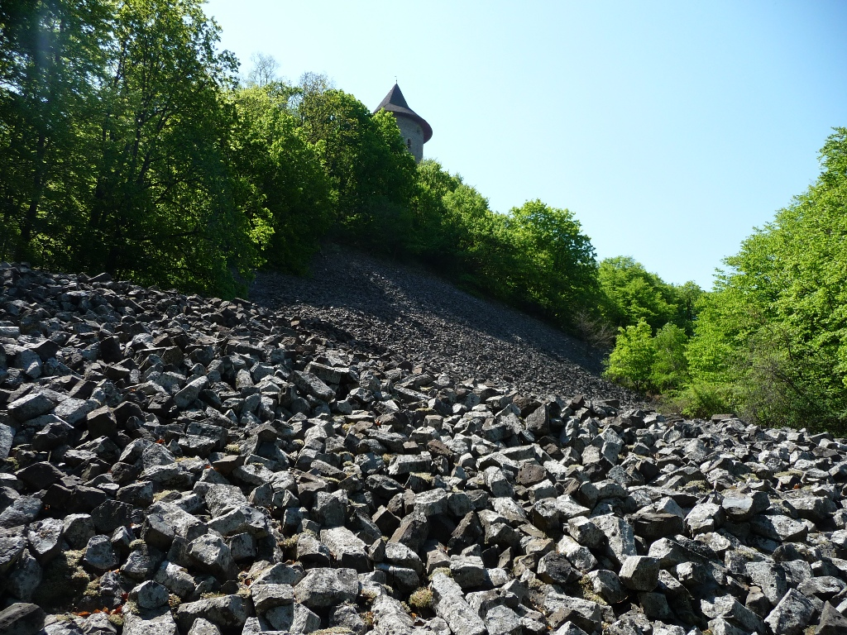
Exogénne-gravitačný reliéf(gravitácia)
Šomoška, Slovensko –kamenné more
Salvador, USA -zosuv

Slide 11
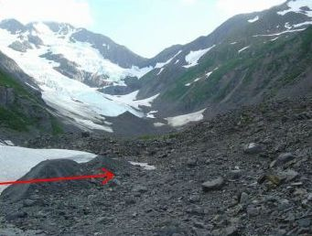
Exogénne-kryogénny reliéf(mráz,ľad,sneh)
Bielovodská dolina –U dolina
Tatry -moréna

Slide 12
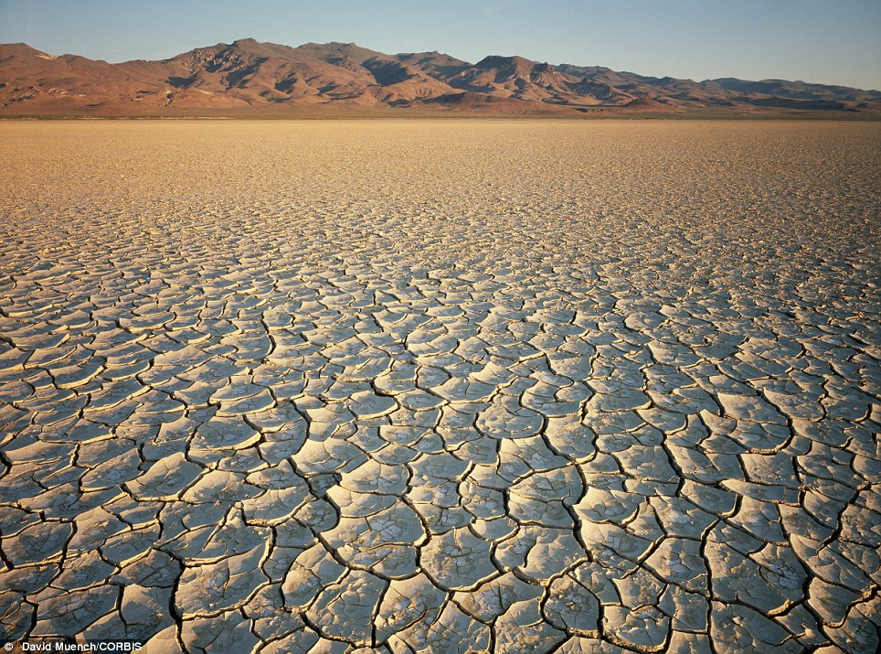
Exogénne-eolický reliéf (vietor)
Záhorská nížina -duny
Black rock desert,Nevada,Usa –kamenitá púšť

Slide 13
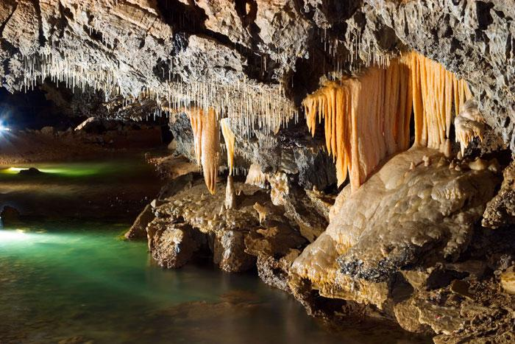
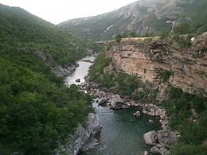
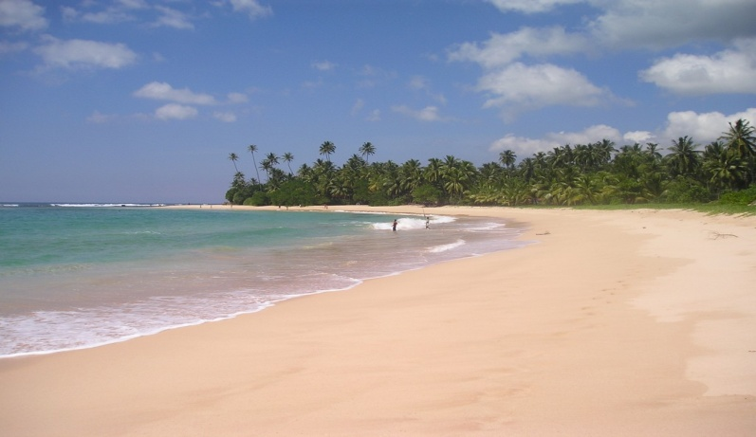
Exogénne-voda
Demänovská jaskyňa slobody
Doverský útes, Anglicko
Srí Lanka -pláž
Kaňon Morača, Montenegro

Slide 14
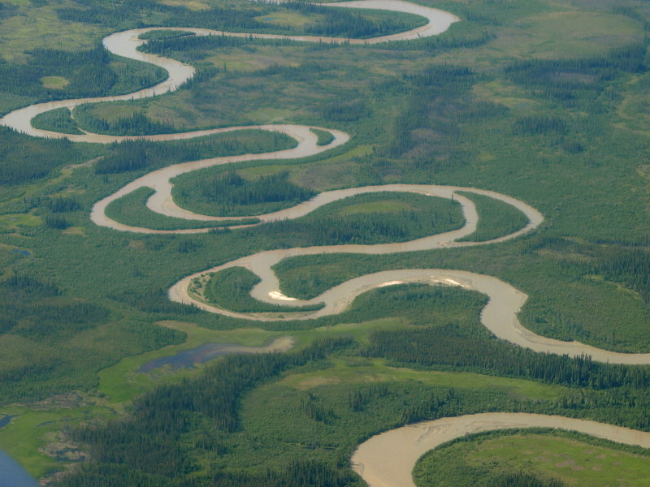
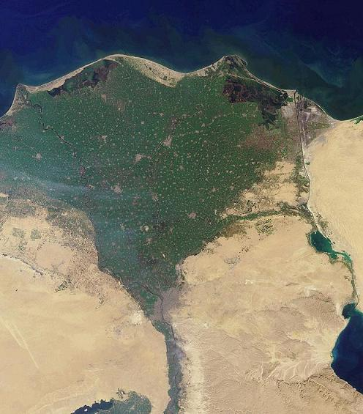
Veľká studená dolina- dolina V
Aljaška -meander
Níl, Egypt –riečna delta

Slide 15
zdroje
http://n2studio.mzf.cz/index.php?a=geografia/sopka-fudzisan
http://www.parks.it/parco.etna/Epar.php
http://www.cas.sk/clanok/170705/kanadu-vystrasilo-zemetrasenie-o-sile-5-5-citili-ho-aj-v-toronte.html
http://sl.wikipedia.org/wiki/Batolit
http://sl.wikipedia.org/wiki/Lakolit
http://www.geology.cz/aplikace/fotoarchiv/fotoarchiv.php?foto=17282
http://cs.wikipedia.org/wiki/Zlom

Slide 16
http://www.astro.cz/apod/ap990711.html
http://retroyou.org/MMM/IM/CARGO/THE_NIGHT_IS_DARK/001.html
http://sk.wikipedia.org/wiki/Er%C3%B3zia
http://www.vibrama.sk/sutaz/hlasovanie/39/
http://krasyslovenska.mypage.cz/menu/historia-vzniku/relief
http://sem-tam.blog.cz/0812/anglie
http://gazovic.blog.sme.sk/c/309676/Aljaska-2012-Zo-vzduchu.html

Slide 17
Ďakujem za pozornosť

